Slide 1

Přírodní vědy aktivně a interaktivně
Elektronický materiál byl vytvořen v rámci projektu OP VK CZ.1.07/1.1.24/01.0040
Zvyšování kvality vzdělávání v Moravskoslezském kraji
Střední průmyslová škola stavební, Havířov, příspěvková organizace
Název EM | Test - Buňka
Název sady EM | GOJ_BIO_23
Vzdělávací obor | Biologie
Vzdělávací oblast | Člověk a příroda, Informační a komunikační technologie
Autor | Mgr. Jaroslav Goj
Ročník | 1
Anotace | Prokaryota, Eukaryota, Membrána, Cytoplazma, Osmotický tlak, Acidobazická rovnováha, Buněčný cyklus

Slide 2
TEST-
BUŇKA

Slide 3
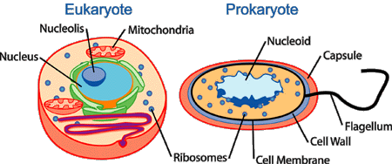
NA JAKÉ DVA ZÁKLADNÍ TYPY BUŇKY DĚLÍME?
2. POMOCÍ ČEHO SE BUŇKA POHYBUJE?
Obr. 1.

Slide 4
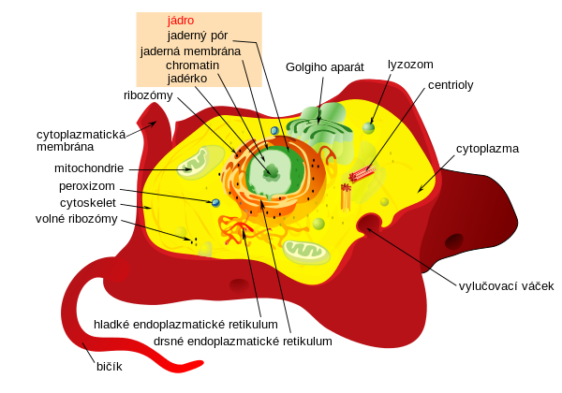
3. JAK SE JMENUJE POLOPROPUSTNÝ OBAL BUŇKY.?
Obr. 2.

Slide 5
4. JAK SE NAZÝVÁ TEKUTINA, KTERÁ JE UVNITŘ BUŇKY?
5. CO JE ŘÍDÍCÍM CENTREM BUŇKY?
6. KDE DOCHÁZÍ K PŘEMĚNĚ LÁTEK NA ENERGII ZA PŘÍTOMNOSTI KYSLÍKU?

Slide 6
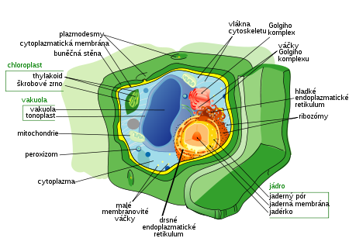
7. KDE PROBÍHÁ FOTOSYNTÉZA?
Obr. 3.

Slide 7
8. CO JE NEZBYTNÉ PRO PŘECHOD PŘES MEMBRÁNU ŽIVOČIŠNÉ BUŇKY?
9. CO JE TO ACIDOBAZICKÁ ROVNOVÁHA?
10. JAKÝ JE ROZDÍL MEZI HYPOTONICKÝM A HYPERTONICKÝM PROSTŘEDÍM?

Slide 8
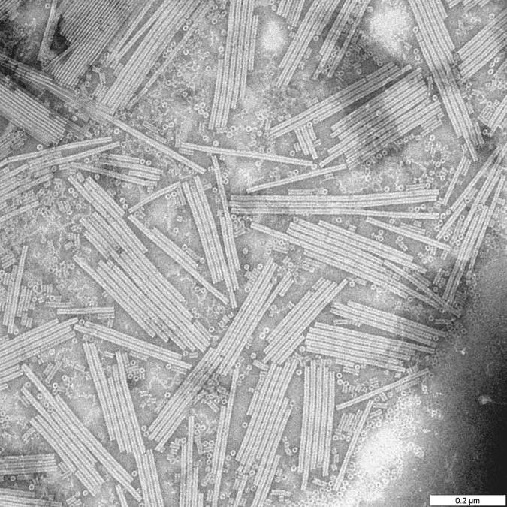
11. UVEĎ PŘÍKLAD NEBUNĚČNÉHO ORGANISMU.
Obr. 4.

Slide 9
KONEC

Slide 10
Citace
Obr.1. Schéma eukaryotické a prokaryotické buňky (anglicky), [15-9-2014],
http://cs.wikipedia.org/wiki/Bu%C5%88ka#mediaviewer/File:Celltypes.png
Obr.2. Živočišná buňka, [15-9-2014],
http://cs.wikipedia.org/wiki/Soubor:Animal_cell_structure_cs.svg
Obr.3. Rostlinná buňka, [15-9-2014],
http://cs.wikipedia.org/wiki/Soubor:Plant_cell_structure_cs.svg
Obr.4. Virus tabákové mozaiky, [15-9-2014],
http://cs.wikipedia.org/wiki/Virus#mediaviewer/File:TMV.jpg

